Slide 2
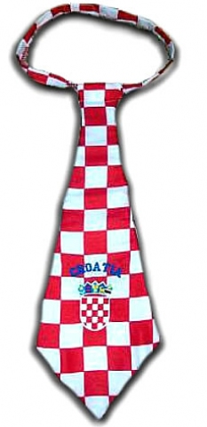
KRAVATA
Dekorativni odjevni predmet koji se nosi oko vrata
Materijal: svila ili neko drugo platno
Izvorni hrvatski proizvod
Raširila se Europom u Tridesetogodišnjem ratu posredstvom hrvatskih vojnika(17.st.)

Slide 3
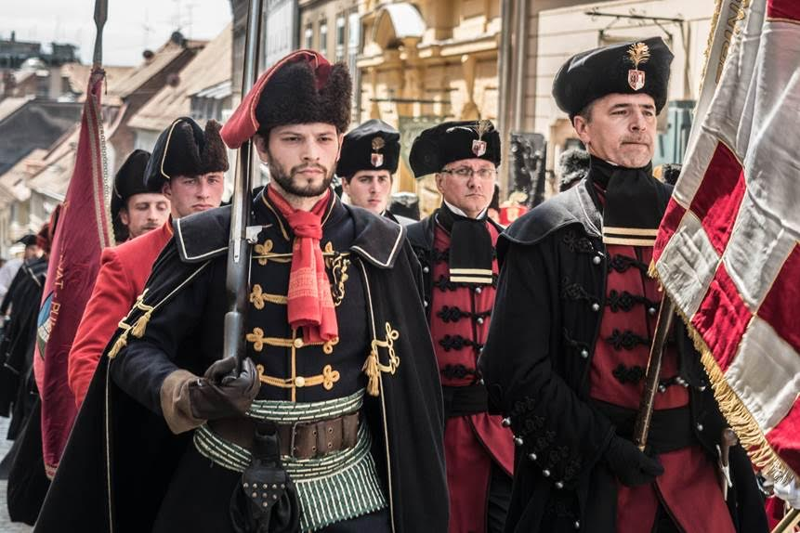
POČETAK KRAVATE
Rubac oko vrata po kojem su bili prepoznatljivi hrvatski vojnici
Vojnici se u Tridesetogodišnjem ratu borili pod francuskom zastavom
Mladi francuski kralj Luj XIV. počeo nositi kravatu 1646. – imao tek 7 godina

Slide 4
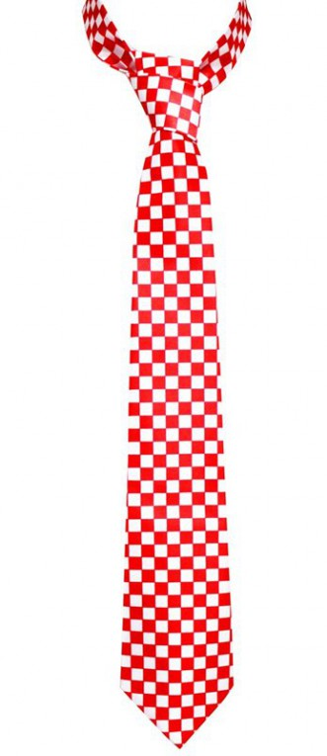
a la Croate
U Francuza se novi odjevni predmet nosio a la Croate (na hrvatski način) – novi korijen francuske riječi croate
1667.ustrojena posebna pukovnija Royal Cravates
Kravata se kao znak kulture i otmjenosti proširila Europom
U Francuskoj su se nosile crne kravate kao znak protesta protiv zastarjelih ideja

Slide 5
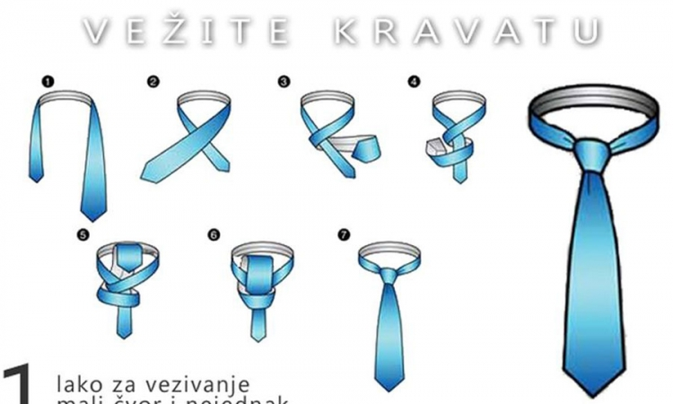
VEZANJE KRAVATE
85 teorijskih vezanja standardnog čvora
Najpopularniji načini:
Običan čvor
Mali čvor
Klasični windsor
Polu – windosr

Slide 6
KAKO ZAVEZATI KRAVATU?
https://www.youtube.com/watch?v=b62Gb-deMsQ

Slide 7
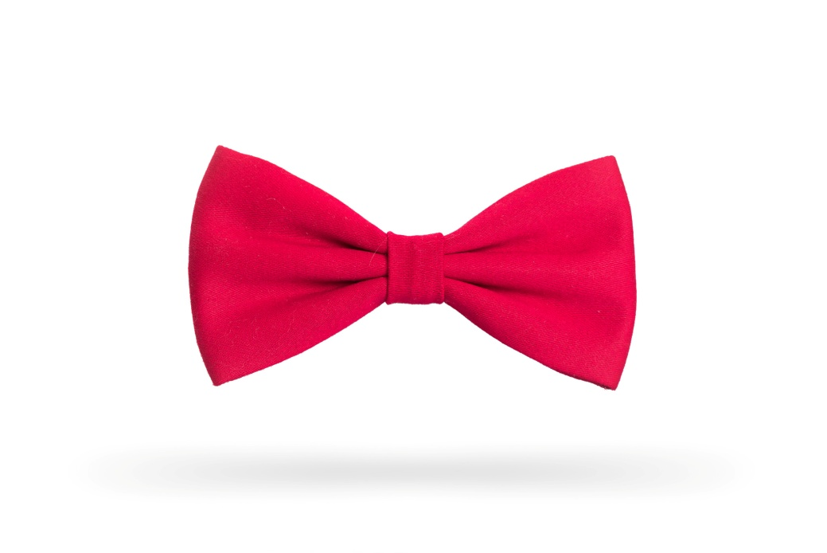
LEPTIR MAŠNA
Modifikacija kravate
U početku je leptir mašna isključivo bila muški detalj
1920 – tih su M.Ditrih i K.Hepburn počele nosi mašne
Time je bio otvoren put ženama da nose “mušku” odjeću

Slide 8
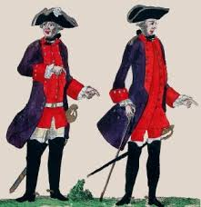
KRAVAT PUKOVNIJA
Posebna kravat pukovnija Royal Cravates
Laki konjanici naoružani kratkim puškama
Pripadnici vojnih jedinica su se nazivali “Hrvatima”
Kasnije se ime “Hrvat” promijenilo u “Husar”

Slide 9
KRAVATA OKO PULSKE ARENE
18.10.2003. svezana najveća kravata na svijetu
“Kravata oko Arene” je umjetničko djelo Marijna Bušića
Ušla je u Guinnessovu knjigu rekorda – najveća i najduža kravata na svijetu
Težila je 800 kg
Široka 8 m ( najširi dio čak 26 m)
Sašiveno desetak tisuća metara platna
Potrošeno 120 km konca

Slide 10
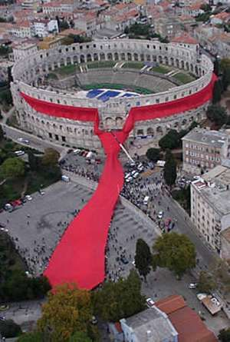
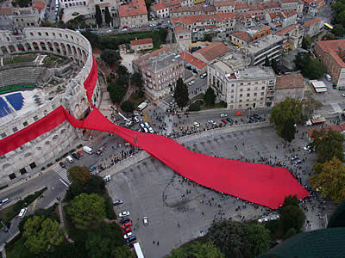

Slide 11
HVALA NA PAŽNJI!
DODATNA NASTAVA POVIJESTI 2018/19.

